Slide 1
在 以弗所
的眾聖徒

Slide 2
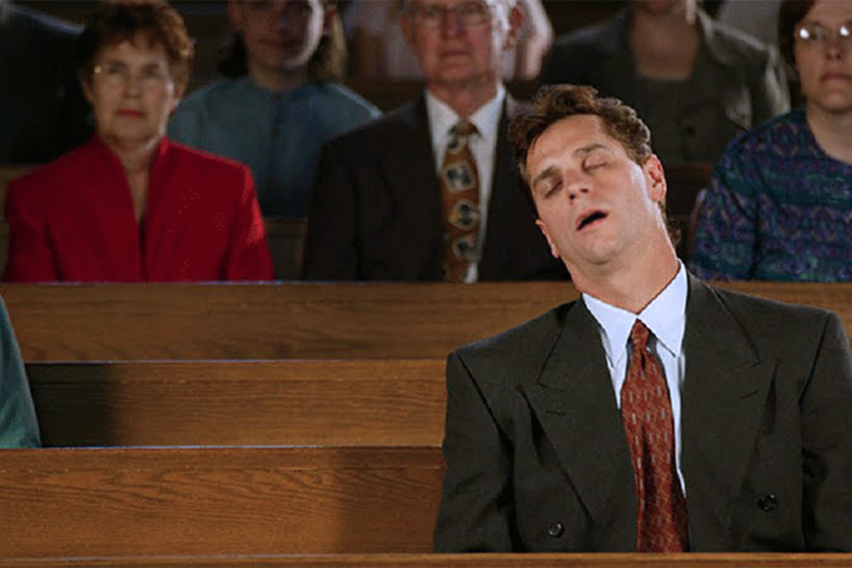

Slide 3
在
的眾聖徒

Slide 4
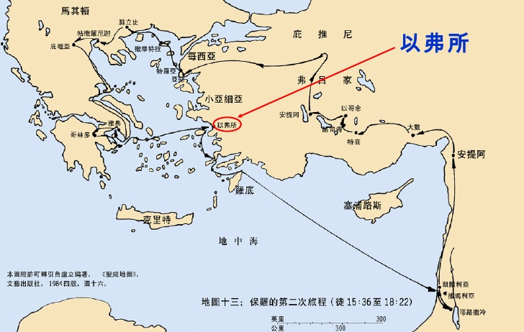

Slide 5
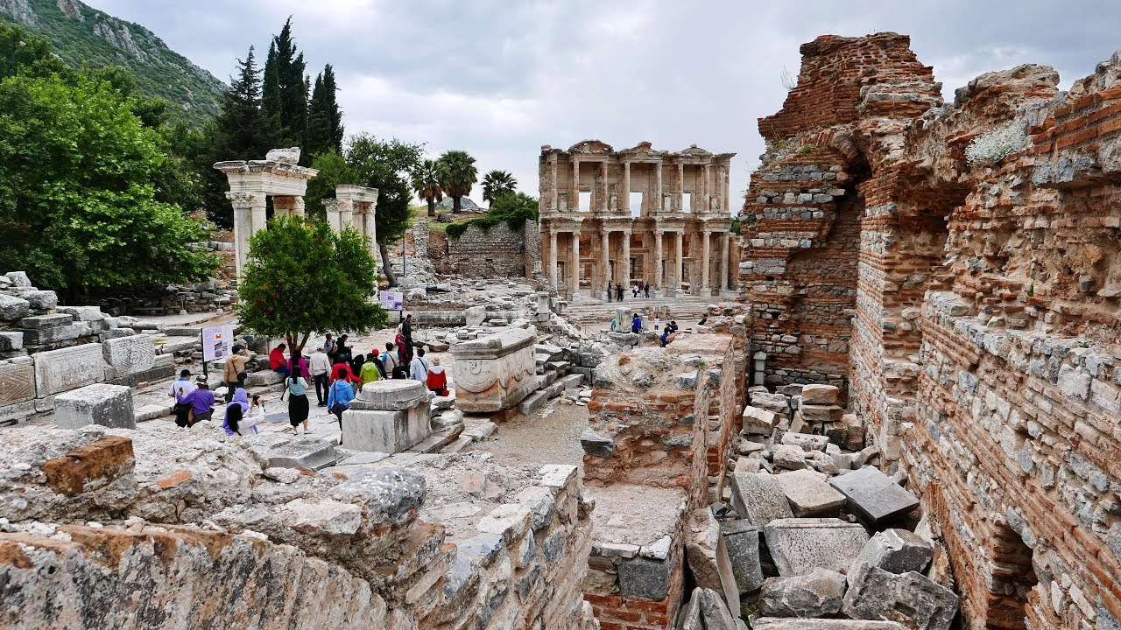

Slide 6
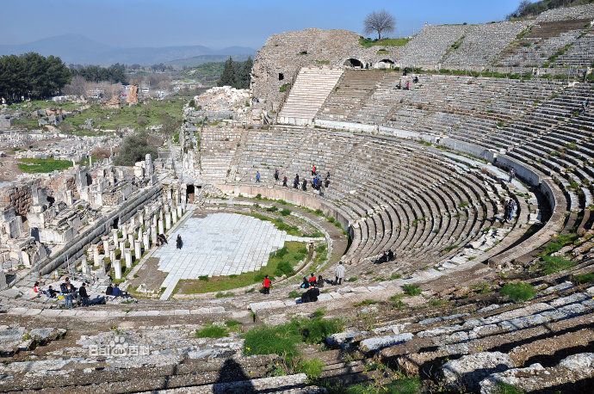

Slide 7
牠們是有能力
牠們是邪惡的
牠們是詭詐的

Slide 8
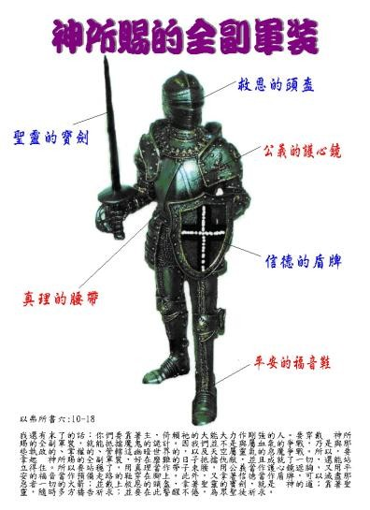

Slide 9
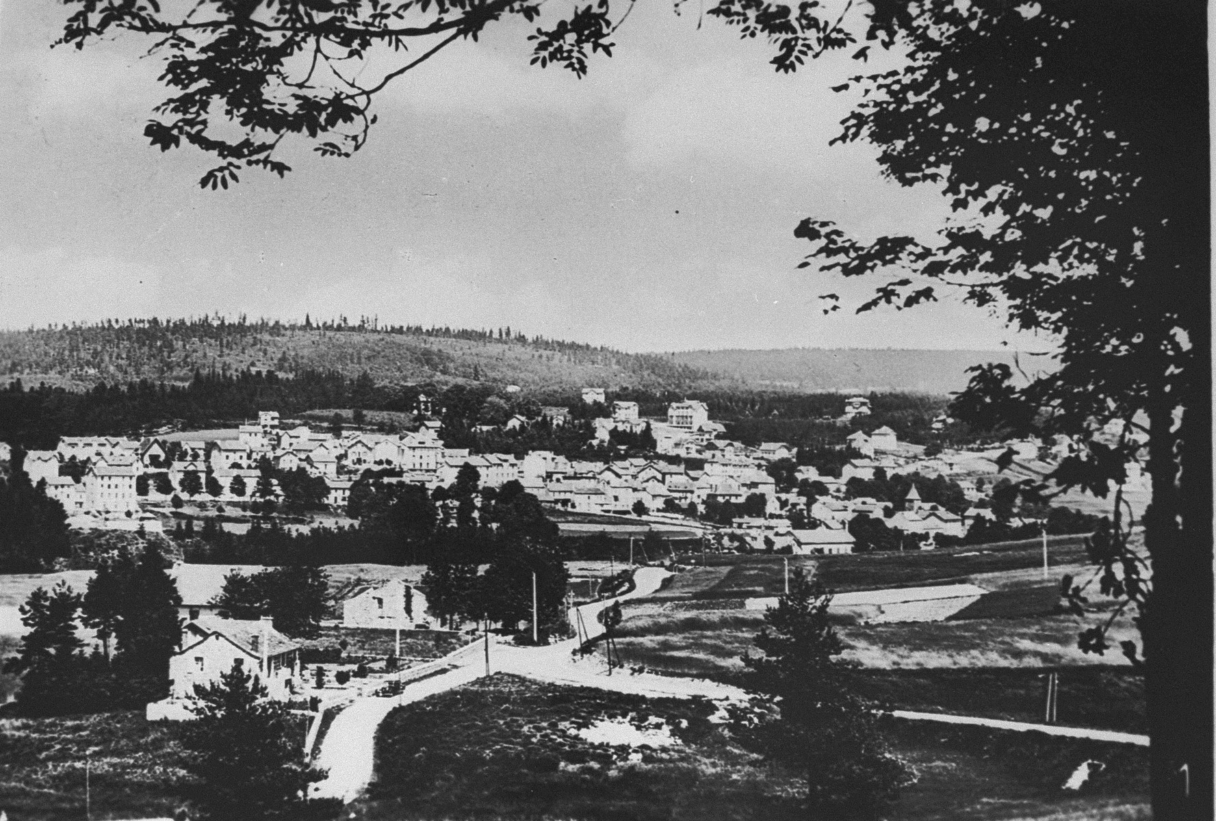
Le Chambon-sur-Lignon

Slide 10
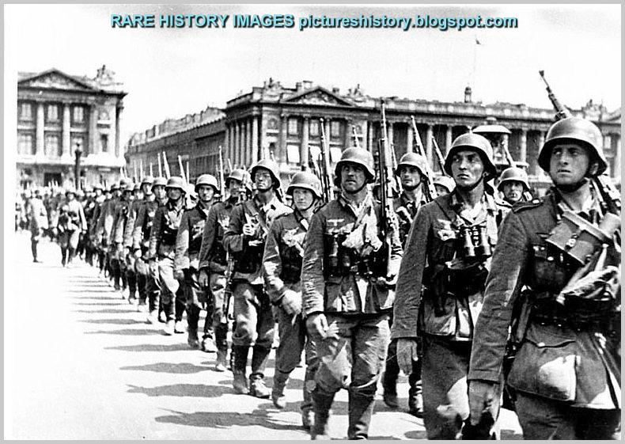

Slide 11
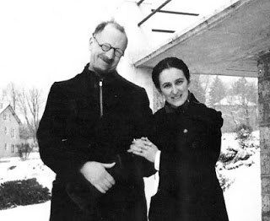
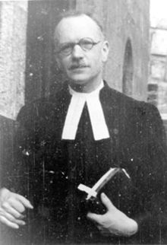
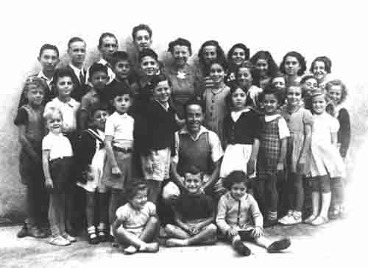
Rev. André Trocmé

Slide 12
靠著聖靈，隨時多方禱告祈求，並要在 此儆醒不倦，為眾聖徒祈求，也為我祈求。(弗6:18)
要把握時機(要愛惜光陰)，因為現今的世代邪惡。(弗5:16）
在 柑縣教會
的眾聖徒

Slide 13
要把握時機(要愛惜光陰)，因為現今的世代邪惡。(弗5:16）
靠著聖靈，隨時多方禱告祈求，並要在 此儆醒不倦，為眾聖徒祈求，也為我祈求。(弗6:18)

